Slide 1
Управление инвестиционным портфелем
Факультет компьютерных наук
Финансовые технологии и анализ данных
Москва, 2026
Исаева Диана
Кунаева Илана

Slide 2
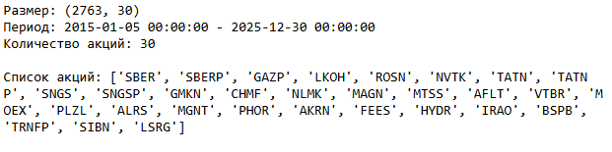
Данные
Финансовые технологии и анализ данных
Основы риск-менеджмента

Slide 3
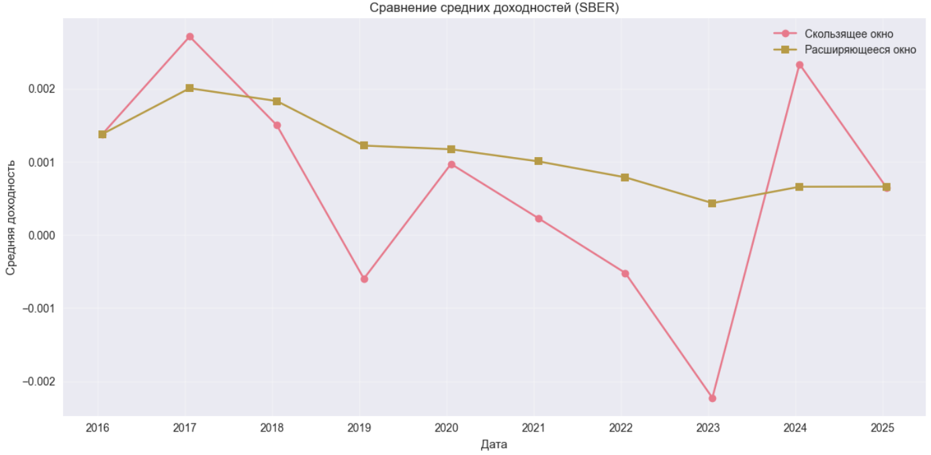
Векторы доходностей и ковариационные матрицы
Финансовые технологии и анализ данных
Основы риск-менеджмента
Скользящее окно | Расширяющее окно
Количество окон = 10 Размер одного ~ 251 Быстрее адаптируется | Количество окон = 10 Окно 1 = 251, …, Окно 10 = 2475 Более стабильно

Slide 4
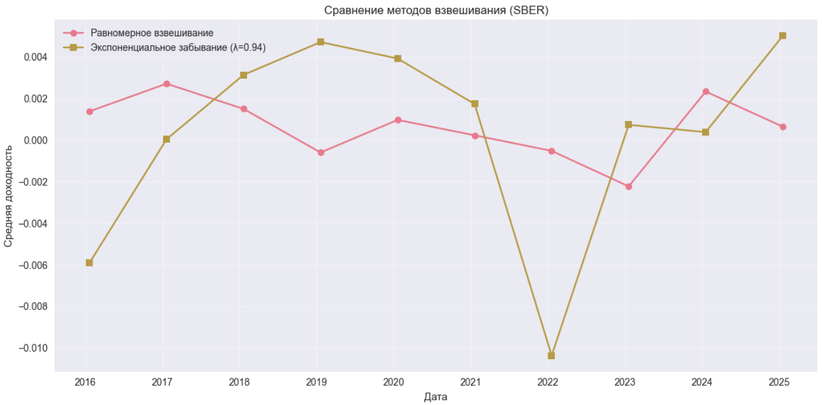
* Экспоненциальное забывание
Финансовые технологии и анализ данных
Основы риск-менеджмента
Скользящее окно (1 год)
Lambda = 0.94

Slide 5
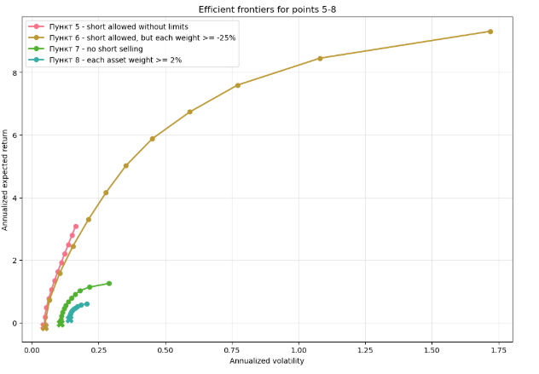
Анализ влияния ограничений в optimizer на границу эффективных портфелей
Финансовые технологии и анализ данных
Основы риск-менеджмента
Скользящее окно (1 год)
Lambda = 0.94
5 - без ограничений на short
6 - short не ниже -25%
7 - без short
8 - минимум 2% в каждую акцию

Slide 6
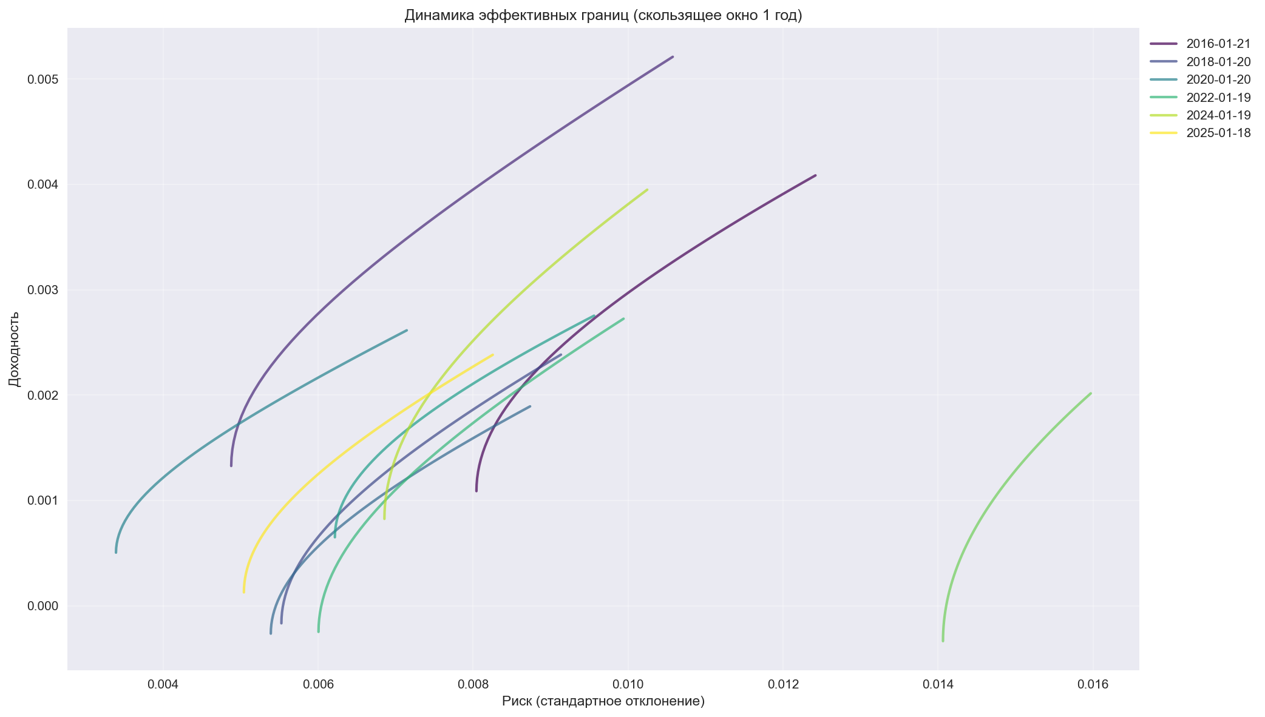
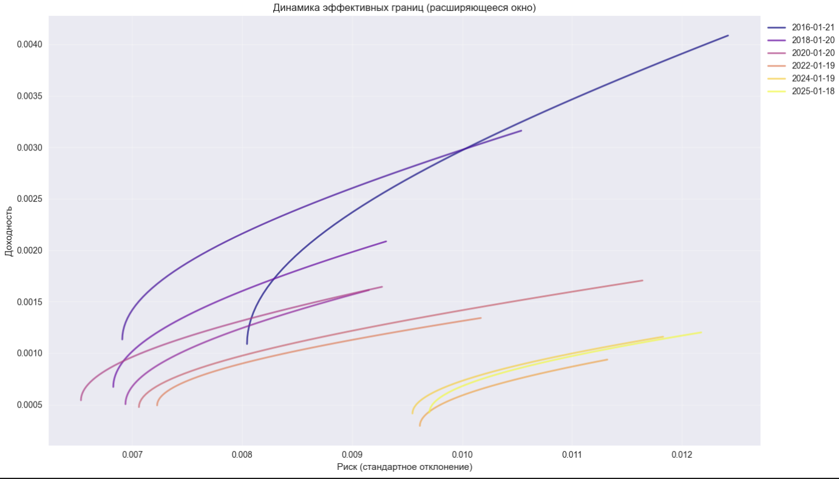
Анализ стабильности во времени границы эффективных портфелей
Финансовые технологии и анализ данных
Основы риск-менеджмента
Динамика изменения границы эффективных портфелей
Скользящее окно
Расширяющее окно

Slide 7
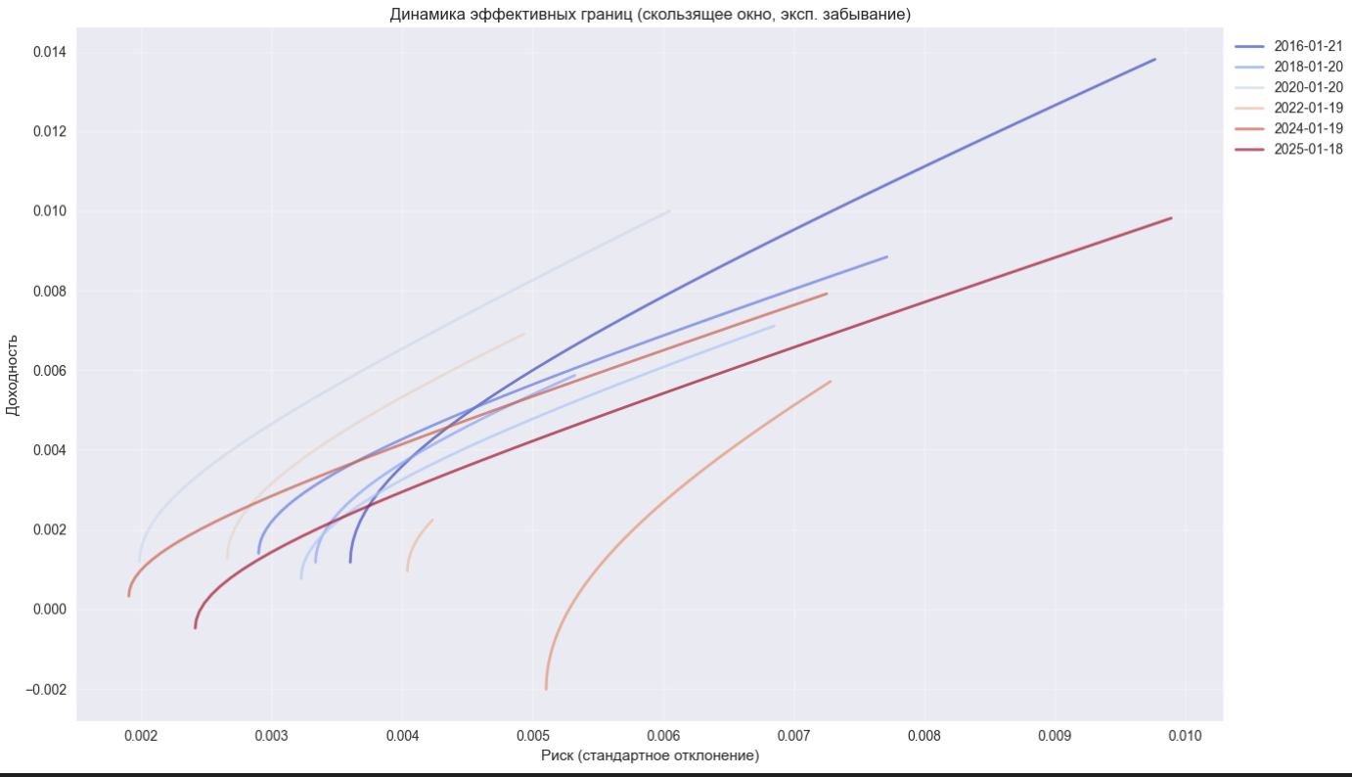
Анализ стабильности во времени границы эффективных портфелей
Финансовые технологии и анализ данных
Основы риск-менеджмента
Динамика изменения границы эффективных портфелей
Экспоненциальное забывание со скользящим окном

Slide 8
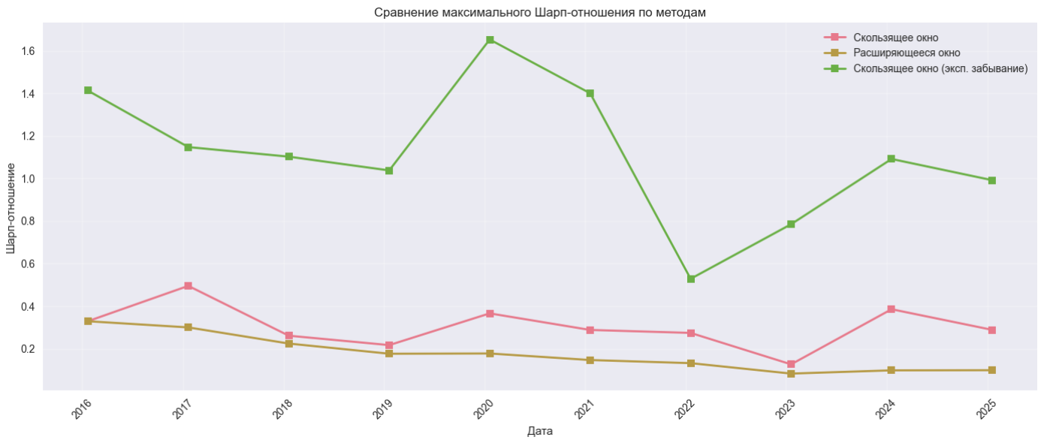
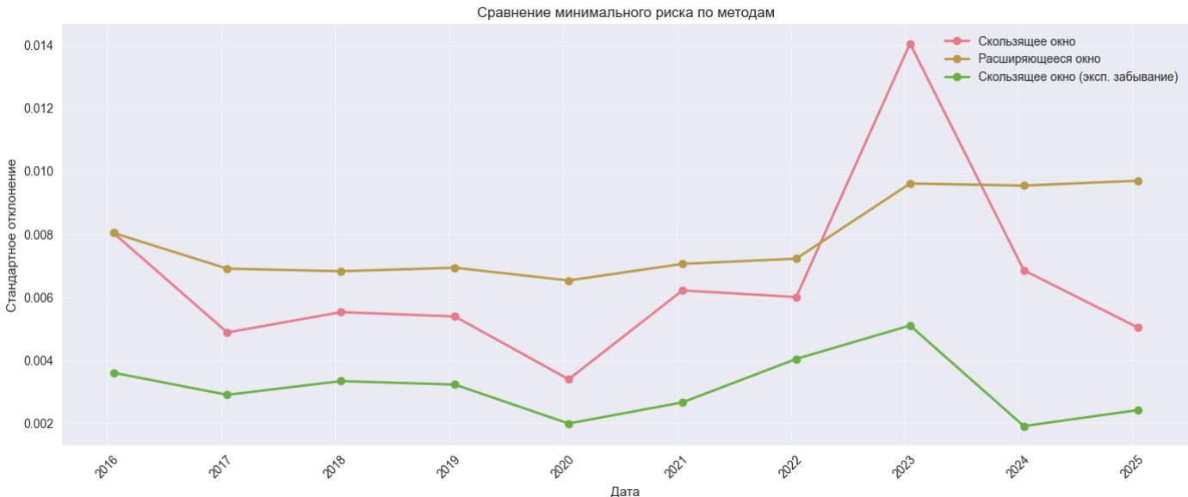
Анализ стабильности во времени границы эффективных портфелей
Финансовые технологии и анализ данных
Основы риск-менеджмента
Сравнение методов: скользящее окно, расширяющее окно, экспоненциальное забывание

Slide 9
Сравнение различных подходов к оценке входящих данных для optimizer
Финансовые технологии и анализ данных
Основы риск-менеджмента
Индекс для расчета исторически скорректированных β
Историческое окно и схема взвешивания наблюдений
Выбранный индекс: Индекс Мосбиржи (IMOEX)
Почему?
Репрезентативность российского рынка
Соответствие данным
Расчет в рублях
Доступность
Выбранное историческое окно: Скользящее окно длиной в 1 год (252 торговых дня).
Выбранная схема взвешивания: Равные веса наблюдений (простое скользящее окно).
Почему?
Trade Off между актуальностью и стабильностью
Соответствие методике расчета β

Slide 10
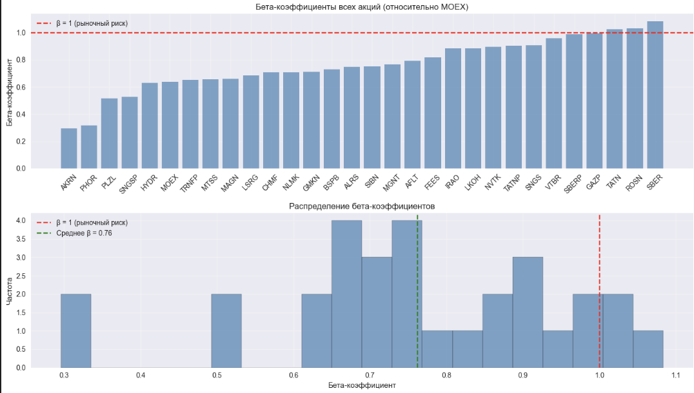
Оценка входящих данных для optimizer на основе исторических β
Финансовые технологии и анализ данных
Основы риск-менеджмента
β-коэффициенты
Среднее значение β: ~1.0 (как ожидается)
Диапазон: 0.14–0.62
Стандартное отклонение ~0.1
Дисперсия: ~0.0001-0.0002 (зависит от периода)

Slide 11
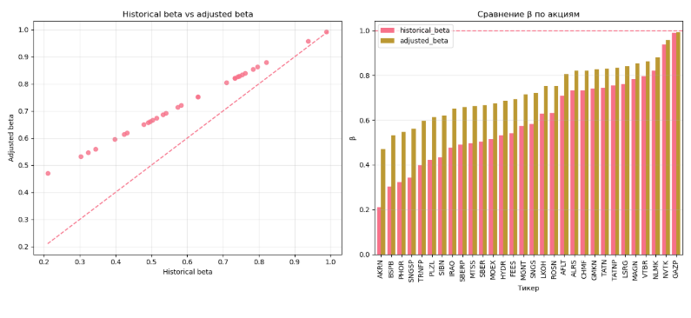
Оценка входящих данных для optimizer на основе скорректированных β
Финансовые технологии и анализ данных
Основы риск-менеджмента
индекс: IMOEX
окно: скользящее 1 год
схема взвешивания: равные веса наблюдений
шаг в динамике: 1 год

Slide 12
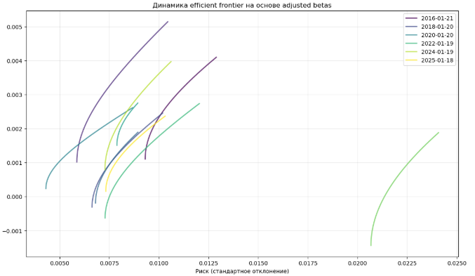
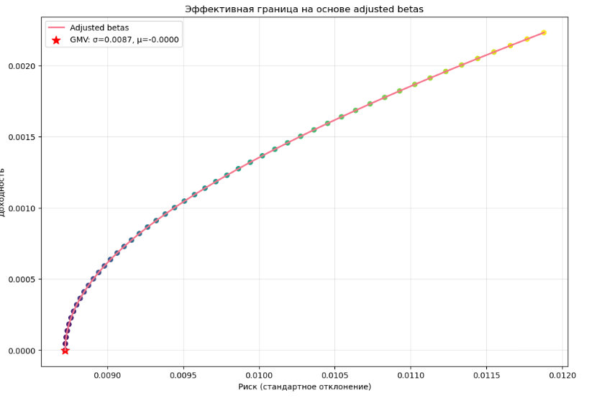
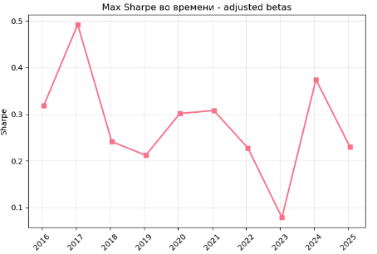
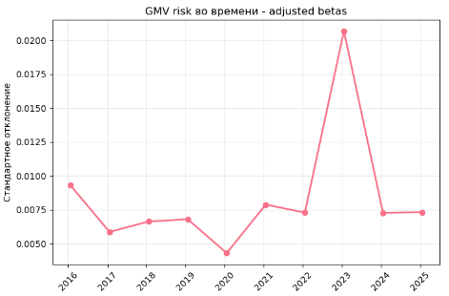
Оценка входящих данных для optimizer на основе скорректированных β
Финансовые технологии и анализ данных
Основы риск-менеджмента
Эффективная граница и ее динамика на основе скорректированных β

Slide 13
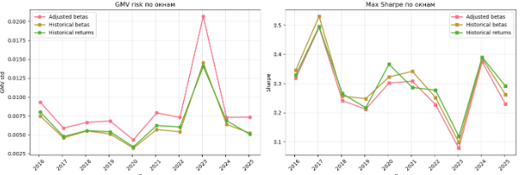
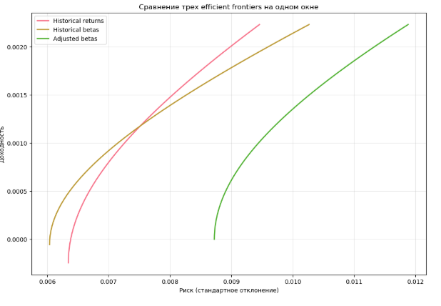
Оценка входящих данных для optimizer на основе скорректированных β
Финансовые технологии и анализ данных
Основы риск-менеджмента
historical returns
historical betas
adjusted betas

Slide 14
Выводы
Финансовые технологии и анализ данных
Основы риск-менеджмента
Результат портфельной оптимизации существенно зависит как от набора ограничений, так и от способа оценки риска: ужесточение ограничений повышало минимально достижимый риск, а использование разных подходов к построению ковариационной матрицы приводило к разной форме эффективной границы.

